Slide 1

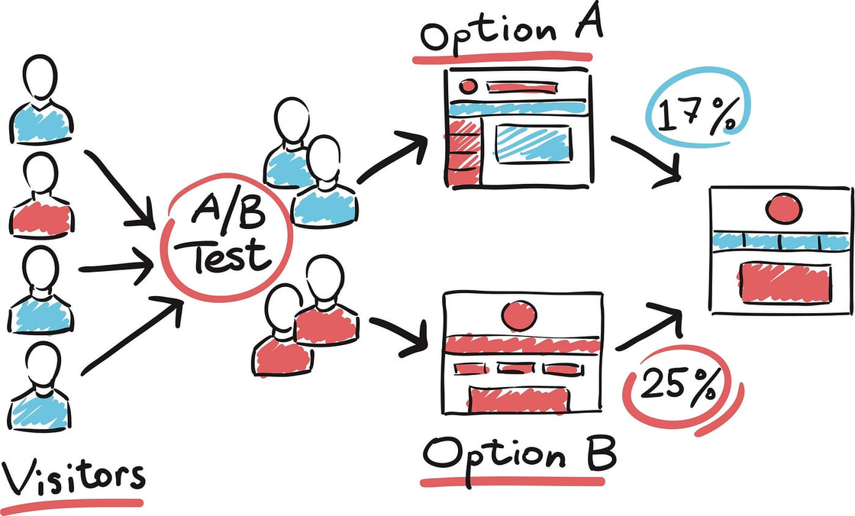
A/B Testing
validación del modelo Best Time to Call

Slide 2

Contenido
01
02
03
04
05
06
07
08
09
10
11
12
13
14
15
16
17
18
Introducción
Definición de BTTC
Definición de AB Testing
Como se aplica
Como se interpreta
Enfoques de AB Testing
Metodo Frecuentista - Fundamentos
Proceso Metodo Frecuentista
Metodo Bayesiano - Fundamentos
Proceso Metodo Bayesiano
Diferencias
Aplicación en Best Time to Call(Frecuentista)
Diseño del experimento
Incidencias en el Diseño Experimental
Medición y Análisis
Resultados
Conclusiones
Bibliografia

Slide 3


Introducción

Slide 4




Best Time to Call

Slide 5
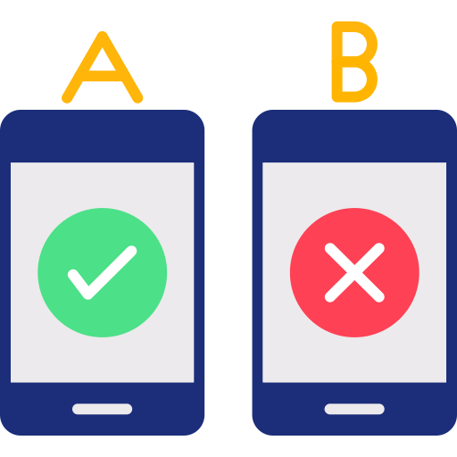


ConceptoFundamental
¿Qué es el A/B Testing?
Es una prueba controlada para comparar dos versiones de algo (A y B).
Se usa para descubrir cuál alternativa genera mejores resultados.

Slide 6








Como se aplica?
Paso
a
paso

Slide 7



Como se interpreta?
Si B mejora A significativamente → Se declara como modelo ganador y se adopta
Si no hay diferencia → se mantiene el modelo usual(A)
Desición

Slide 8
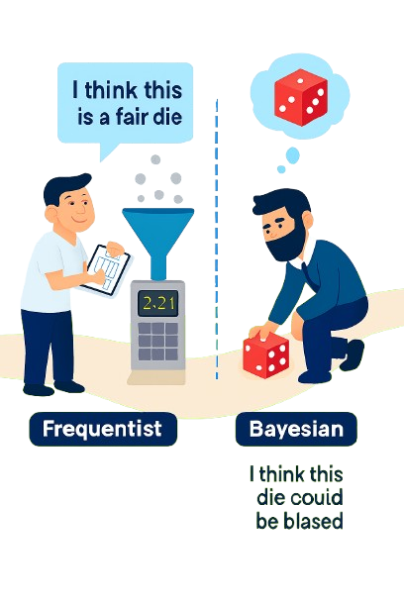
Enfoques de análisis en A/B Testing
Frecuentista
Bayesiano

Slide 9



Probabilidad clásica
Fundamentos
Hipótesis nula: “A y B son iguales
Método Frecuentista
Se fija duración y tamaño de muestra antes de empezar.
Se mide si las diferencias son estadísticamente significativas.
>0.05

Slide 10





1
2
3
4
5
Establecer hipótesis y métricas.
Asignación aleatoria
Ejecución controlada del experimento.
Análisis estadístico
Decisión

Slide 11
Teorema de Bayes,
Fundamentos
Creencia inicial (distribución a priori)
Método Bayesiano
Cada nuevo dato modifica esa creencia (posterior).
Decisión basada en probabilidad

Slide 12
1
2
3
4
5
Establecer métricas, Definir la creencia inicial (prior)
Asignación aleatoria
Recoger datos reales y
Actualización de la probabilidad (posterior)
Monitorear la certeza
Decisión

Slide 13
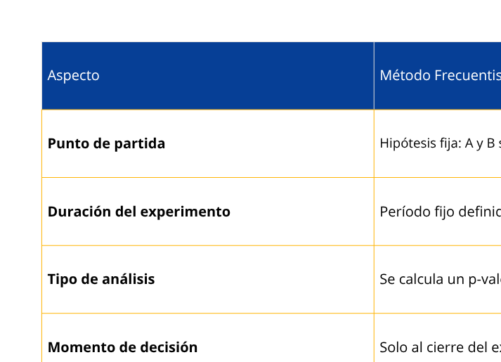

Diferencias

Slide 14
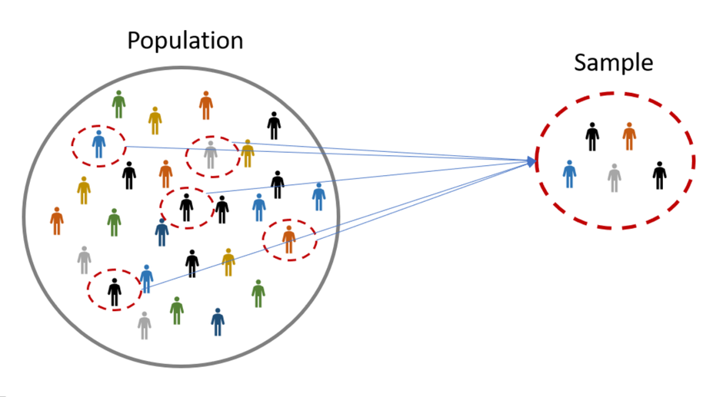
Aplicación en Best Time to Call - Metodo Frecuentista
Duración del experimento: del 5 al 30 de septiembre.
La asignación de clientes fue aleatoria y sin cruces entre grupos.
Grupo A (Control): llamadas en el horario habitual.
Grupo B (Tratamiento):modelo Best time to call
Métrica principal: esfuerzo operativo
Métrica secundaria: tasa de contacto efectivo.

Slide 15
Diseño del experimento
Cada cliente fue asignado a un solo grupo (A o B).
Se registraron todas las llamadas realizadas durante el periodo.
Se consolidaron los datos por cliente para obtener un registro único con su resultado total.
Se definieron métricas antes de iniciar el análisis
No se realizaron ajustes durante la ejecución

Slide 16

Incidencias en el diseño experimental
Inclusión errónea de clientes del bucket 0 (sin mora)
Corrección de muestra Se ajustó la población a 2,267 clientes válidos
Depuración de la muestra

Slide 17
Medición y análisis
Calculos de métricas de ambos grupos.
Aplicación de test estadistico para comparar cada tratamiento con el grupo contro
Comparación de resultados del modelo frente al método actual
Calculo del tamaño del efecto

Slide 18
Resultados generales
Los 3 programas de Preferencia superaron al control.
Menor esfuerzo operativo
Mayor tasa de contacto en todos los tratamientos.
Mejor desempeño global: Primera Preferencia

Slide 19
Conclusiones

Slide 20
Bibliografia
https://cxl.com/blog/ab-testing-guide/#how-set-up-ab-tests
https://medium.com/@kaicui726/a-hands-on-guide-to-ab-test-part-1-e7a76a7a3b56
https://www.statsig.com/blog/randomization-the-abcs-of-a-b-testing
https://www.statsig.com/blog/ab-testing-101

